Slide 1
Радиационная безопасность

Slide 2
План презентации
1. Основы физической природы и источники радиационной опасности
Виды ионизирующим излучений, их характеристика
2. Радиационная защита населения при авариях с выбросом радиоактивных веществ
Особенности аварий на атомных электростанциях и основные критерии для проведения защитных мероприятий
Мероприятия при авариях на АЭС с выбросом в окружающую среду радиоактивных веществ
Правила действий населения при возникновении радиационной опасности
3. Биологическое действие радиации на организм человека
Классификация лучевых поражений. Детерминированные и стохастические эффекты действия ионизирующих излучений
Лучевая болезнь (острая и хроническая формы): клиника, лечение, индивидуальные и коллективные средства защиты
Отдаленные последствия лучевого воздействия
4. Катастрофа на ЧАЭС и ее последствия для РБ
Причины катастрофы. Радиоактивное загрязнение территории РБ (типы радионуклидов, их характеристика, воздействие на организм человека)
Последствия катастрофы для РБ (медицинские, социально-экономические, экологические) и пути их преодоления

Slide 3

Основы физической природы и источники радиационной опасности

Slide 4

Виды ионизирующим излучений, их характеристика

Slide 5
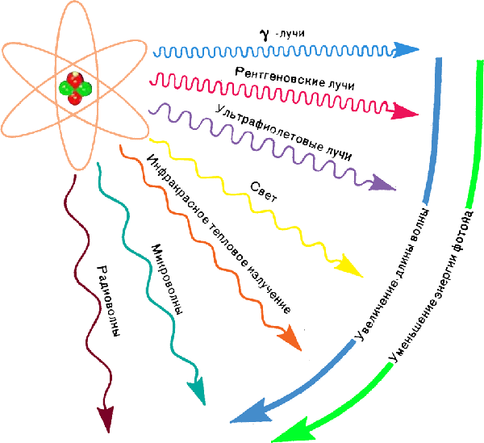
При каждом акте распада нуклида высвобождается энергия, которая и передается дальше в виде излучения. Существуют три вида ионизирующих излучений:

Slide 6
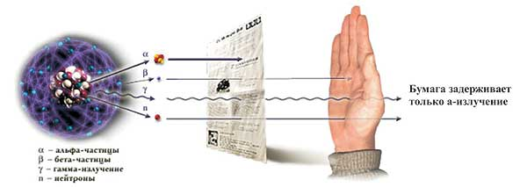
Альфа- излучение
Представляет собой поток ядер атомов гелия, называемых альфа–частицами.
Начальная скорость альфа-частиц достигает 10000-20000 км./сек.
Они обладают большой ионизирующей способностью. Длина пробега альфа-частиц в воздухе составляет всего 10 см., а в твердых телах еще меньше.
Одежда, индивидуальные средства защиты полностью задерживают альфа- частицы. Внешнее их воздействие не опасно для человека. Из-за высокой ионизирующей способности альфа-частицы крайне опасны при попадании внутрь организма.

Slide 7
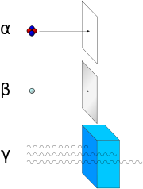
Бета- излучение
Это поток электронов, называемых бета–частицами. Скорость бета-частиц может в некоторых случаях достигать скорости света.
Проникающая способность их меньше, чем гамма-излучения. Одежда и индивидуальные средства защиты значительно ослабляют бета-излучение.
Ионизирующее действие бета-излучения в сотни раз сильнее гамма-излучения.

Slide 8
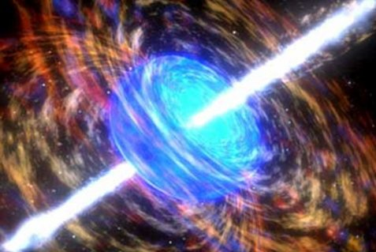
Гамма- излучение
Это электромагнитные волны, аналогичные рентгеновским лучам и лучам света, распространяющиеся в воздухе со скоростью 300000км./сек. На сотни метров.
Они способны проникнуть через толщи защитных материалов и через индивидуальные средства защиты.
Гамма - излучение представляет основную опасность для людей. При радиоактивном заражении местности гамма-излучение действует в течение суток, недель и месяцев.

Slide 9
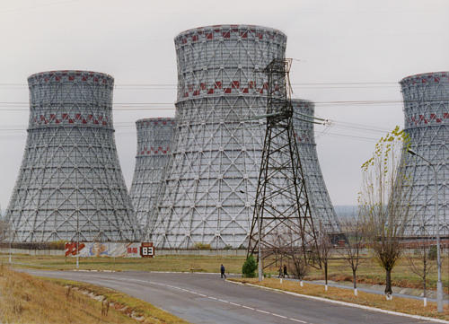
Радиационная защита населения при авариях с выбросом радиоактивных веществ
Источником облучения, вокруг которого ведутся наиболее интенсивные споры, являются атомные электростанции, хотя в настоящее время они вносят весьма незначительный вклад в суммарное облучение населения. При нормальной работе ядерных установок выбросы радиоактивных материалов в окружающую среду очень невелики.
Атомные электростанции являются лишь частью ядерного топливного цикла, который начинается с добычи и обогащения урановой руды. Следующий этап — производство ядерного топлива. Отработанное в АЭС ядерное топливо иногда подвергают вторичной обработке, чтобы извлечь из него уран и плутоний. Заканчивается цикл, как правило, захоронением радиоактивных отходов.
На каждой стадии ядерного топливного цикла в окружающую среду попадают радиоактивные вещества.

Slide 10
Радиационная защита населения при авариях с выбросом радиоактивных веществ
При авариях на АЭС и других объектах атомной энергетики необходимо осуществлять комплекс мер, направленных на защиту населения. Объем и характер работ зависят от масштабов аварии, ее фазы и времени, прошедшего с момента ее возникновения.
При радиационной аварии вводят РЕЖИМ РАДИАЦИОННОЙ ЗАЩИТЫ. Он регламентирует порядок действия людей, применение средств и способов защиты населения в зонах радиоактивного загрязнения (заражения), обеспечивающие максимальное уменьшение возможных доз облучения.
Режим радиационной защиты:
• определяет последовательность и продолжительность использования защитных сооружений (убежищ, противорадиационных укрытий); время пребывания людей в жилых и производственных помещениях;
• ограничивает пребывание людей на открытой местности;
• регламентирует использование средств индивидуальной защиты, применение противорадиационных препаратов и контроль облучения.
В зависимости от складывающейся радиационной обстановки осуществляют следующие меры по защите населения:
• ограничение пребывания людей на открытой местности путем временного укрытия их в убежищах и домах с герметизацией жилых и служебных помещений;
• проведение йодной профилактики;
• эвакуацию населения при высоких уровнях радиации и невозможности выполнить соответствующий режим радиационной защиты;
• исключение или ограничение потребления тех или иных пищевых продуктов;
• проведение санитарной обработки с последующим дозиметрическим контролем;
• защиту органов дыхания и кожи индивидуальными средствами защиты;
• перевод сельскохозяйственных животных на незараженные пастбища или фуражные корма;
• дезактивацию загрязненной местности;
• соблюдение населением правил личной гигиены.

Slide 11
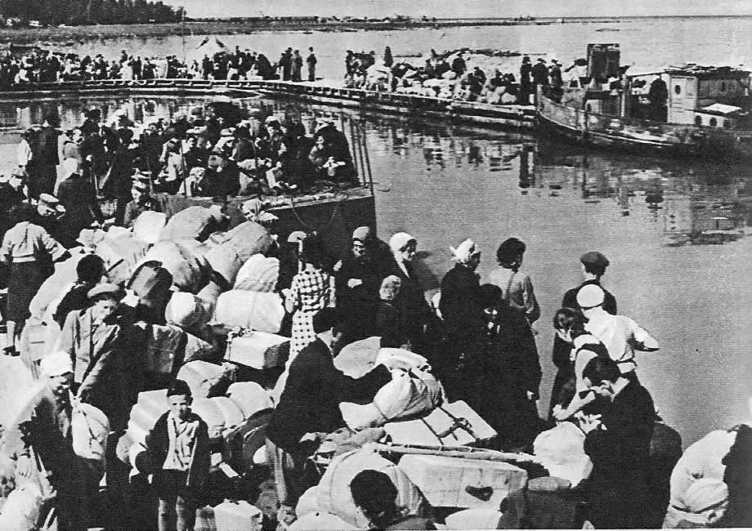
Эвакуация населения при аварии:
При эвакуации из опасной зоны. На этот случай необходимо всем иметь респираторы или хотя бы ватно-марлевые повязки, а также аптечку индивидуальную АИ-2 с препаратами, ослабляющими действие радиации (радиопротекторами).
Противопыльная тканевая маска и ватно-марлевая повязка обладают несколько меньшими защитными свойствами, но все же в значительной мере защищают человека.
Чтобы избежать поражения кожных покровов, надо использовать плащи с капюшонами, накидки, комбинезоны, резиновую обувь, перчатки.

Slide 12
При нахождении в доме.
Если защитное сооружение где-то слишком далеко и у вас нет средств защиты органов дыхания, оставайтесь дома. Включите радио, телевизор, репродуктор радиотрансляции и слушайте сообщения и распоряжения штаба по делам ГО и ЧС или местных органов власти. Тем временем закройте окна, двери, зашторьте их плотной тканью или одеялом. Закройте вентиляционные люки, отдушины, заклейте щели в оконных рамах. Уберите продукты в холодильник или другие надежные для защиты места. Создайте запас воды. Проинформируйте соседей об услышанном вами сообщении.
Чтобы снизить тяжесть последствий ионизирующих излучений на организм человека, применяются специальные химические вещества (радиопротекторы). Они повышают защитные свойства организма, делают его более устойчивым к ионизирующим излучениям. А в тех случаях, когда произошло переоблучение, снижаются тяжесть лучевой болезни, облегчают усло­вия для выздоравливания. Радиопротекторы ослабляют симптомы, вызывающие тошноту и рвоту.
Эти вещества распространены под названиями: цистеин, цистомин, цистофос и др. Все они в своем составе имеют сульфгидрильные группы, которые и обладают противорадиационными свойствами.
В гражданской обороне России применяется цистомин, который входит в состав аптечки индивидуальной (АИ-2). Если вы откроете ее, то в гнезде № 4 увидите два пенала розового цвета, в каждом из них по 6 таблеток этого вещества. Принимать их надо обязательно до начала радиоактивного заражения. Тогда эффективность облучения будет снижена примерно в 1,5 раза. Если принять препарат после облучения — защитного действия не произойдет.

Slide 13
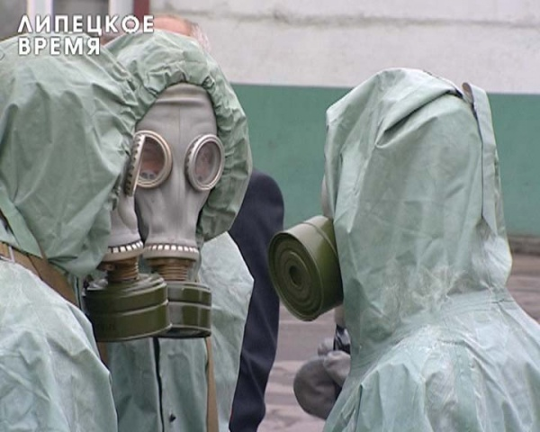
При движении по зараженной местности.
При нахождении населения во время ядерного взрыва вне убежищ (укрытий), к примеру на открытой местности или на улице, в целях защиты следует использовать ближайшие естественные укрытия . Если таких укрытий нет, надо повернуться к взрыву спиной, лечь на землю лицом вниз, руки спрятать под себя; через 15 – 20 с после взрыва, когда пройдет ударная волна, встать и немедленно надеть противогаз, респиратор или какое-либо другое средство защиты органов дыхания, вплоть до того, что закрыть рот и нос платком, шарфом или плотным материалом в целях исключения попадания внутрь организма радиоактивных веществ, поражающее действие которых момент быть значительным и в течение длительного времени, поскольку выделение их из организма происходит медленно; затем стряхнуть осевшую на одежду и обувь пыль, надеть имеющиеся средства защиты кожи (использовать надетые одежду и обувь в качестве средств защиты) и выйти из очага поражения или укрыться в ближайшем защитном сооружении.
Направление движения из очага поражения следует выбирать с учетом знаков ограждения, расставленных разведкой гражданской обороны, – в сторону снижения уровней радиации. Двигаясь по зараженной территории, надо стараться не поднимать пыли, в дождливую погоду обходить лужи и стремиться не поднимать брызг.

Slide 14
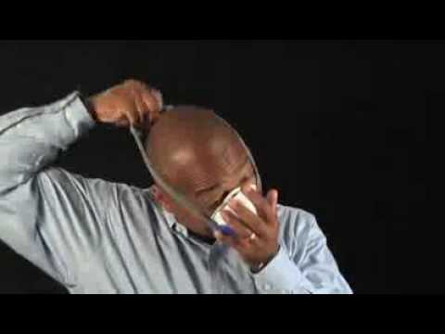
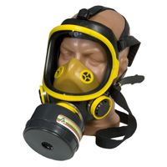
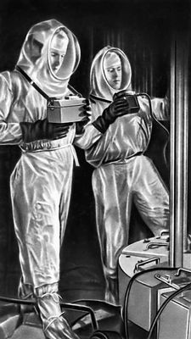
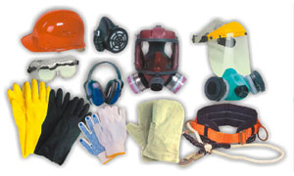
Умелое и своевременное ИСПОЛЬЗОВАНИЕ СРЕДСТВ ИНДИВИДУАЛЬНОЙ ЗАЩИТЫ позволяет практически полностью исключить попадание радиоактивных веществ внутрь организма через органы дыхания.

Slide 15
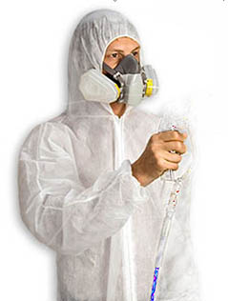
Попадание в больших количествах радиоактивных веществ на открытые участки кожи может вызвать ее поражение — кожные ожоги. Во избежание такого поражения необходимо использовать плащи с капюшонами, накидки, комбинезоны, резиновую обувь, перчатки.
Можно усилить защитные свойства обычной одежды, сделав ее более герметичной: используя различные клинья, клапаны или пропитав водно-эмульсионной смесью (2 л горячей воды, 250—300 г измельченного мыла, 0,5 л минерального или растительного масла).

Slide 16
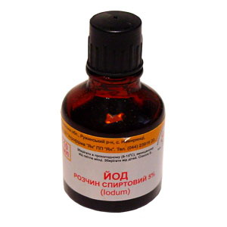
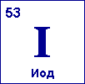
ПРОВЕДЕНИЕ ЙОДНОЙ ПРОФИЛАКТИКИ
— одна из самых важных медицинских мер по предупреждению поражения населения радиоактивными выбросами в первое время. Ее проведение преследует цель не допустить поражения щитовидной железы.
В облаке радиоактивных продуктов содержится значительное количество радиоактивного йода (период полураспада 8 дней). Попадая в организм человека, он сорбируется щитовидной железой и поражает ее. Наиболее эффективный метод защиты при этом — прием внутрь лекарственных препаратов стабильного йода (йодная профилактика) — таблеток или порошка йодистого калия.
Максимального защитного эффекта достигают при заблаговременном или одновременном с поступлением радиоактивного йода приеме стабильного аналога.
Защитный эффект препарата резко уменьшается в случае его приема спустя уже 2 ч после поступления в организм радиоактивного йода. Однако даже через 6 ч после разового поступления радиоактивного йода прием препарата стабильного йода может уменьшить дозу облучения щитовидной железы примерно вдвое (табл. 15).
Однократный прием 100 мг стабильного йода обеспечивает защитный эффект в течение 14 ч. В условиях длительного воздействия радиоактивного йода на организм человека необходимы повторные приемы препаратов стабильного йода один раз в сутки в течение всего этого срока, но не более 10 суток для взрослых и не более 2 суток для беременных женщин и детей до 3 лет.

Slide 17
Понятие «Биологическое действие радиации»
Изменения, вызываемые в жизнедеятельности и структуре живых организмов при воздействии коротковолновых электромагнитных волн (рентгеновского излучения и гамма-излучения) или потоков заряженных частиц, бета-излучения и нейтронов.
D = E/m
1Гр = 1Дж / 1Кг
D - поглощенная доза;
E- поглощенная энергия;
m-масса тела

Slide 18
При изучении действия радиации на живой организм были определены следующие особенности:
Действие ионизирующих излучений на организм не ощутимо человеком. У людей отсутствует орган чувств, который воспринимал бы ионизирующие излучения.
Действие от малых доз может суммироваться или накапливаться.
Излучение действует не только на данный живой организм, но и на его потомство — это так называемый генетический эффект.
Различные органы живого организма имеют свою чувствительность к облучению. При ежедневном воздействии дозы 0,002-0,005 Гр уже наступают изменения в крови.
Не каждый организм в целом одинаково воспринимает облучение.
Облучение зависит от частоты.
Одноразовое облучение в большой дозе вызывает более глубокие последствия, чем фракционированное.

Slide 19
Классификация эффектов радиации
Соматические детерминированные (нестохастические)
Острая лучевая болезнь
Хроническая лучевая болезнь
Рецессивные генные мутации
Генетические
Доминантные генные мутации
Локальные лучевые повреждения
Хромосомные аберрации
Лейкозы
Опухоли разных тканей
Сокращение продолжительности жизни
Соматико- стохастические (вероятностные)

Slide 20
Соматические детерминированные эффекты
Соматические детерминированные (нестохастические)
Острая лучевая болезнь
Хроническая лучевая болезнь
Радиационный ожог
В основе этих эффектов излучения, в первую очередь, лежит поражение (ограничение функциональной активности и гибель) значительного количества клеток облученного органа, ограничивающее воспроизводство клеток и гуморальное управление ими, обеспечивающее их нормальное функционирование, что приводит к наблюдаемым дефектам структуры и дефициту функции органа или ткани – детерминированным эффектам излучения. Как правило, детерминированные эффекты излучения специфичны и не возникают под действием других физических или химических факторов, а связь между эффектом и облучением носит причинно-следственный (детерминированный) характер.

Slide 21
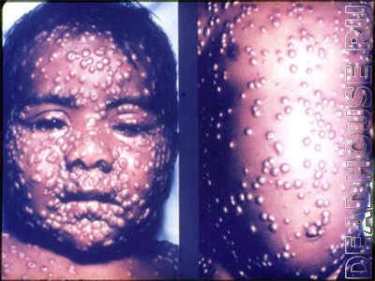
Соматические детерминированные эффекты
В отношении таких эффектов предполагается существование порога, ниже которого эффект отсутствует, а выше – тяжесть эффекта зависит от дозы: чем больше повреждено клеток, составляющих ткань, тем сильнее нарушается ее целостность и функция. Значение пороговой дозы определяется радиочувствительностью клеток пораженного органа или ткани и способностью организма компенсировать или восстанавливать такое поражение и зависит от величины дозы и ее мощности.
На картинке радиационный ожог

Slide 22
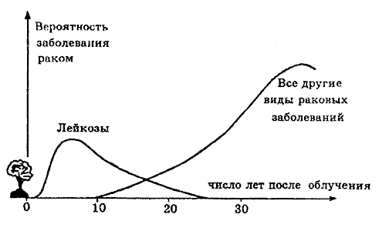
Соматические стохастические эффекты
Лейкозы
Опухоли разных тканей
Сокращение продолжительности жизни
Соматические стохастические (вероятностные)
Особенность стохастических эффектов, проявляющихся через 10–20 лет, (лейкозы, злокачественные опухоли различных органов, преждевременное старение) и генетических эффектов заключается в стохастической (вероятностной) природе проявления этих эффектов. Вероятность их проявления зависит от дозы облучения и не исключается при малых дозах.
Относительная среднестатистическая вероятность заболевания раком после получения однократной дозы в 1 рад (0.01 Гр) при равномерном облучении всего тела

Slide 23
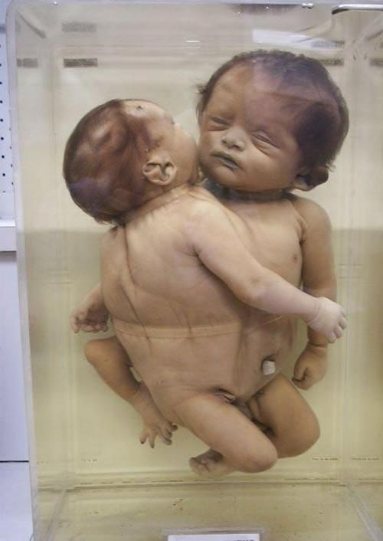
Генетические эффекты
Рецессивные генные мутации
Генетические
Доминантные генные мутации
Хромосомные аберрации
Облучение половых клеток родителей может привести к особому виду стохастических эффектов – к наследуемым заболеваниям у потомков. Эти радиационные эффекты не следует смешивать с тератогенными, являющимися детерминированными эффектами облучения плода в эмбриональном периоде, и раками, которые могут возникнуть у новорожденных как следствие их собственного облучения в период внутриутробного развития.

Slide 24
Острая лучевая болезнь
В настоящее время случаи острой лучевой болезни в нашей стране – исключительно редкое явление. Острая форма лучевой болезни в мирное время может наблюдаться в аварийных ситуациях при однократном (от нескольких минут до 1 - 3 дней) внешнем облучении большой мощности – свыше 100 рад.
При облучении тела в дозе менее 100 рад принято говорить не о лучевой болезни, а о лучевой травме. Опасность облучения человека возникает и в результате неосторожного обращения с рентгеновской аппаратурой и промышленными радиоактивными источниками.

Slide 25
Острая лучевая болезнь
Проникающая радиация вызывает ионизацию внутриклеточной воды и потому поражает все без исключения ткани и органы тела. Поражается внутриклеточный аппарат: митохондрии, лизосомы, происходят разрывы хромосом и нитей дезоксирибонуклеиновой килоты (ДНК). Это серьёзно нарушает функции клеток или ведёт к их гибели. Наиболее чувствительны к радиации быстро делящиеся (т.е. имеющие короткий срок жизни) клетки, например, клетки костного мозга, кишечника, кожи. Менее чувствительны клетки печени, почек, сердца. Поэтому в клинике острой лучевой болезни ведущими являются нарушения в системе крови, повреждения полости рта, кишечника и кожи.

Slide 26
Острая лучевая болезнь. Клиника
В момент облучения в дозе 500 - 1000 рад человек видит голубоватый свет радиоактивного источника, ощущает исходящее от него слабое тепло. Уже в первые минуты и часы появляются симптомы, обусловленные распадом облучённых тканей и выходом в кровь из клеток белков, ферментов, биологически активных веществ.
У пораженных внезапно появляются тошнота и рвота, головокружение, головная боль, общая слабость, возбуждение, а иногда сонливость, вялость и апатия. Часто бывает жажда, сухость во рту, в некоторых случаях возникают непродолжительные боли в подложечной области и внизу живота, сердцебиение, боли в области сердца. В тяжелых случаях рвота принимает характер многократной или неукротимой, появляется жидкий стул, общая слабость достигает степени адинамии, возможны кратковременная потеря сознания, психомоторное возбуждение. Сумма этих признаков составляет первичную реакцию на облучение. Чем больше доза облучения, тем раньше возникают эти симптомы.

Slide 27
Острая лучевая болезнь. Клиника
Так, при дозах 100 - 200 рад (лёгкая степень лучевой болезни) отмечается однократная рвота через 3 часа после воздействия; при дозах более 600 рад рвота многократная и возникает уже через 10 - 15 минут. При сверхвысоких дозах (более 1000 рад) выражена резчайшая слабость, отмечаются боли в животе, неукротимая рвота, отёк головного мозга, падение артериального давления, лейкоцитоз.
При облучении в дозе более 200 рад появляется отчетливое покраснение кожи, расширение сосудов. Могут быть преходящие нарушения сердечного ритма, вегетативные нарушения. Спустя 3 - 5 часов тошнота и слабость исчезают, и в течение нескольких недель пострадавший чувствует себя удовлетворительно (при дозах облучения менее 600 рад). Однако даже и в этот латентный период имеются признаки лучевого поражения – покраснение, раздражение кожи, сухость во рту. В крови резко падает количество лимфоцитов, достигая минимального уровня к 48 - 72-му часу после воздействия. Однако общее состояние пострадавшего остаётся удовлетворительным, он ограниченно трудоспособен.

Slide 28
Острая лучевая болезнь. Клиника
При дозе более 400 рад через неделю после облучения начинает развёртываться основная клиника острой лучевой болезни. Снижается количество лейкоцитов в крови, причём тем в большей степени (тяжёлая степень лучевой болезни), чем больше доза облучения. В тяжёлых случаях уже на 8-е сутки наблюдается агранулоцитоз (т.е. исчезновение из крови нейтрофилов). Это обусловлено поражением родоначальных клеток костного мозга в момент облучения. Агранулоцитоз продолжается около 2 недель. Установлено, что при меньших дозах облучения агранулоцитоз наступает позже и продолжается дольше. Так, при равномерном облучении в дозе 200 - 400 рад число лейкоцитов снижается лишь через 3 - 4 недели, когда состояние больного вполне удовлетворительное и, казалось бы, самый тяжёлый этап болезни миновал. Как известно, лейкоциты являются основными защитниками организма от инфекции. Поэтому в период агранулоцитоза могут развиваться инфекционные осложнения, вызываемые микрофлорой внешней среды, кишечника и верхних дыхательных путей. Вследствие падения числа тромбоцитов в крови у облучённых возникает кровоточивость (синяки на месте инъекций, носовые кровотечения и т.п.). При агранулоцитозе наблюдаются высокая постоянная лихорадка, не исчезающая при назначении антибиотиков, некротические поражения слизистых оболочек рта и носоглотки. Из-за язвенного поражения ротовой полости больной не может принимать пищу. При неравномерном облучении агранулоцитоза может и не быть.

Slide 29
Острая лучевая болезнь. Клиника
При облучении живота в дозе более 500-700 рад на 3-й неделе болезни обнаруживаются признаки радиационного поражения слизистой оболочки тонкого кишечника. Отмечаются вздутие живота, боли в нём, плеск и урчание при пальпации. Стул учащен, неоформлен.
Первостепенной задачей является экстренная (в течение первых часов) госпитализация всех пострадавших от радиации в терапевтический стационар, откуда они могут быть переправлены в специализированные клиники.
Течение острой лучевой болезни характеризуется определенной периодичностью. В типичных случаях заболевания, вызванного относительно равномерным облучением, наблюдаются четыре периода:
1) начальный — период общей первичной реакции; (2-3 дня)
2) скрытый — период относительного, или мнимого, благополучия;(3-4 недели)
3) период разгара, (2-4 недели)
4) период восстановления. (от нескольких месяцев до года)

Slide 30
Острая лучевая болезнь. Лечение
Сразу после облучения пострадавший должен быть доставлен в медицинское учреждение для осмотра и дозиметрии. Если радиоактивные вещества опали на кожу, одежду, необходимо срочно вымыть больного под душем, обработать кожу мылом и другими моющими средствами или хотя бы промыть глаза, рот, нос чистой водой, сменить одежду.
При неукротимой рвоте (тяжёлая форма лучевой болезни) вводят внутривенно 30-50 мл 10% раствора хлористого натрия, не разрешают больному есть и пить. На догоспитальном этапе облучённым нельзя переливать кровь, так как это затруднит последующий подбор доноров костного мозга.

Slide 31
Острая лучевая болезнь. Лечение
При крайне тяжёлой степени тяжести лучевой болезни костный мозг больного бывает полностью разрушен радиацией и восстановления (самостоятельного) состава крови произойти не может. В этом случае единственным методом лечения является пересадка больному донорских костномозговых клеток. Пересадку производят через 5-10 суток после облучения, используя костный мозг, взятый от нескольких (обычно не менее 10) доноров. Больному его вводят внутривенно капельно. Чтобы произошло приживление костномозгового трансплантата, доноры должны подходить по группе крови и лейкоцитарным антигенам. Для улучшения приживления костного мозга больному после трансплантации вводят средства, подавляющие его иммунитет .

Slide 32
Острая лучевая болезнь. Лечение
При развитии очагов омертвения тканей эффективный метод лечения – раннее их иссечение. При массивном облучении конечности с развитием гангрены производят ампутацию конечности по жизненным показаниям. При появлении признаков заживления язв применяют пересадку собственной или донорской кожи.
В восстановительном периоде важное место в лечении принадлежит физиотерапевтическим процедурам, массажу и лечебной физкультуре, всё это способствует улучшению кровообращения в поражённой области и восстановлению функций.
Радиационное повреждение половых клеток может приводить к изменению соотношения полов в потомстве, учащению наследственных заболеваний.

Slide 33
Хроническая лучевая болезнь
Это общее заболевание организма, развивающееся в результате длительного действия ионизирующего излучения в относительно малых, но превышающих допустимые уровни дозах. Характерно поражение различных органов и систем.
Возникает вследствие длительного воздействия внешних источников или в результате попадания радиоактивных изотопов в организм (предельно допустимая доза внешнего облучения для человека в год – 5 рад). Болезнь развивается постепенно, причём поражаются многие органы и системы. Имеют значение вид радиоактивного изотопа, его активность, растворимость, время выведения из организма, а также то, в каких органах он преимущественно откладывается. Так, цезий и полоний в основном откладываются в печени, вызывая её цирроз; стронций, радий и плутоний – в костях, что ведёт к угнетению костного мозга и может способствовать развитию лейкозов.

Slide 34
Хроническая лучевая болезнь
На ранней, I стадии хроническая лучевая болезнь проявляется умеренными изменениями кроветворения и нервными расстройствами. Отмечаются головная боль, вегетативно-сосудистая дистония с неустойчивым пульсом и артериальным давлением, синусовая аритмия. Наблюдаются дискинезия желчных путей и кишечника. В крови выявляются слабые изменения. Все эти изменения обратимы, т.е. исчезают после выведения больного из неблагоприятных условий, после отдыха и лечения.
II стадия характеризуется углублением угнетения кроветворения. Память снижена, наблюдаются головокружения, раздражительность, плаксивость. Артериальное давление стойко снижено. В пунктате костного мозга снижается содержание основных клеток. У женщин наблюдаются нарушения менструальной функции, но способность к зачатию и деторождению сохраняется, дети рождаются здоровыми. Если заболевания вызваны изотопами радия, стронция, типичны боли в костях. На этой стадии заболевания прекращение контакта больного с радиоактивными источниками и длительное лечение (1-3 года) постепенно приводит к ослаблению болезненных явлений.
В III стадии хронической лучевой болезни отмечаются более глубокие изменения в центральной нервной системе, нарушения функций внутренних органов и резкое угнетение кроветворения. В крови – глубокая лейкопения, нейтропения, лимфопения, тромбоцитопения. Снижено содержание белков, нарушено их соотношение. Практически эта стадия встречается редко.

Slide 35
Хроническая лучевая болезнь
Лечение хронической лучевой болезни проводится в специальных клиниках. Патогенетическим методом терапии является назначение препаратов, ускоряющих выведение радиоактивных изотопов из организма.
Основное значение имеет профилактика хронической лучевой болезни. Все работающие с радиоактивными веществами подлежат постоянному медицинскому наблюдению.
В развитии хронической лучевой болезни выделяют три периода:
период формирования, или собственно хроническая лучевая болезнь;
период восстановления;
период последствий и исходов лучевой болезни.

Slide 36
Хроническая лучевая болезнь
Больным хронической лучевой болезнью необходимо проводить комплексное лечение в зависимости от степени выраженности заболевания. При ранних проявлениях болезни назначают щадящий режим и общеукрепляющие мероприятия: пребывание на воздухе, лечебная гимнастика, полноценное питание, витаминизация. Широко должны применяться физические методы лечения. Если поражен кроветворный аппарат, показаны средства, стимулирующие кроветворение. При неглубоких и нестойких нарушениях кроветворения назначают витамин В12 .
При лучевой болезни II (средней) степени, особенно в период обострения, рекомендуется лечение в стационаре.
Чрезвычайно сложная задача – выведение из организма радиоактивных инкорпорированных веществ. Так, при наличии в организме осколков урана используют щелочи, мочегонные и адсорбирующие средства. Рекомендуются также специальные диеты: щелочная – при инкорпорировании урана, магниевая – при инкорпорировании стронция. Для связывания и ускорения выведения изотопов назначают комплексоны (тетацин-кальций, пентацин). При стойком астеническом синдроме показано лечение в условиях санатория общесоматического типа.

Slide 37
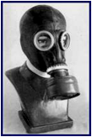
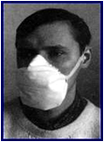
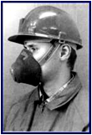
Средства защиты органов дыхания
Противогазы (фильтрующие и изолирующие)
Респираторы
Противопыльные тканевые маски
Ватно-марлевые повязки

Slide 38
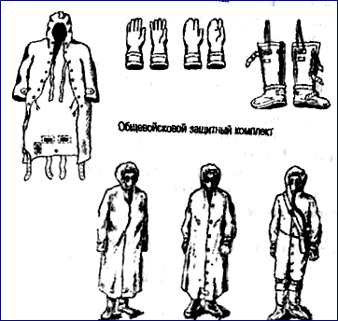
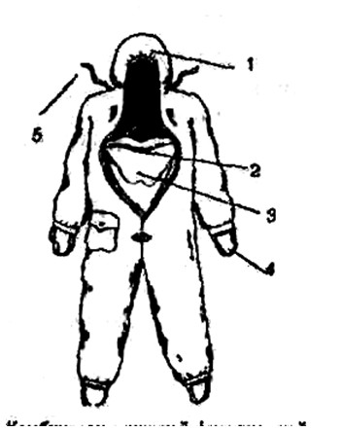
Средства защиты кожи
По принципу защитного действия они бывают:
Изолирующие (воздухонепроницаемые)
Фильтрующие (воздухопроницаемые)

Slide 39
Отдаленные последствия лучевого воздействия
Продолжительность скрытого течения патологических процессов зависит от характера лучевого воздействия, вида животных, естественной продолжительности их жизни, состояния защитно-компенсаторных реакций организма. Отдаленные последствия по патологии разделяют на две формы: неопухолевые и опухолевые. Неопухолевые формы объединяют три группы патологических процессов; гипопластическое состояние, склеротические процессы и дисгормональное состояние.

Slide 40
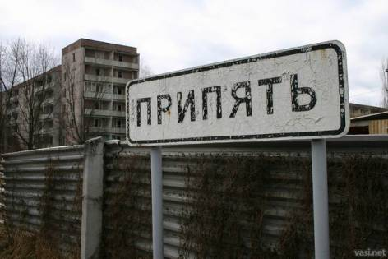
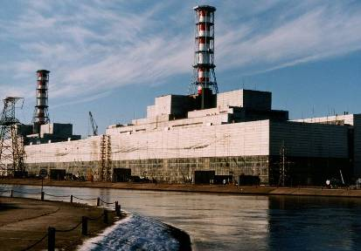
Катастрофа на ЧАЭС
Чернобыльская авария - 26 апреля 1986 года
Полное разрушение реактора ЧАЭС, г. Припять, Украинская ССР
Радиоактивное облако прошло над СССР, Восточной Европой, Скандинавией

Slide 41
Катастрофа на ЧАЭС
Чернобыльская авария — разрушение 26 апреля 1986 года четвёртого энергоблока Чернобыльской атомной электростанции, расположенной на территории Украины (в то время — Украинской ССР). Разрушение носило взрывной характер, реактор был полностью разрушен, и в окружающую среду было выброшено большое количество радиоактивных веществ. Авария расценивается как крупнейшая в своём роде за всю историю ядерной энергетики, как по предполагаемому количеству погибших и пострадавших от её последствий людей, так и по экономическому ущербу.
В отличие от бомбардировок Хиросимы и Нагасаки, взрыв напоминал очень мощную «грязную бомбу» — основным поражающим фактором стало радиоактивное заражение. Радиоактивное облако от аварии прошло над европейской частью СССР, Восточной Европой и Скандинавией. Примерно 60 % радиоактивных осадков выпало на территории Белоруссии.

Slide 42
Схема работы АЭС
На рисунке показана схема работы атомной электростанции с двухконтурным водо-водяным энергетическим реактором. Энергия, выделяемая в активной зоне реактора, передаётся теплоносителю первого контура. Далее теплоноситель подаётся насосами в теплообменник (парогенератор), где нагревает до кипения воду второго контура. Полученный при этом пар поступает в турбины, вращающие электрогенераторы. На выходе из турбин пар поступает в конденсатор, где охлаждается большим количеством воды, поступающей из водохранилища.

Slide 43
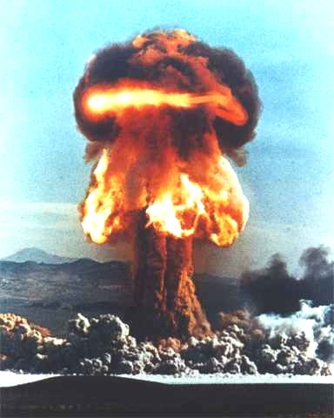
Выброс в окружающую среду
Изотопы урана
Плутония
Йода – 131 (период полураспада – 8 дней)
Цезия – 134 (период полураспада – 2 года)
Цезия – 137 (период полураспада 33 года)
Стронция – 190 (период полураспада – 28 лет)

Slide 44
Выброс в окружающую среду
Ко времени аварии на ЧАЭС использовались четыре реактора РБМК-1000 (реактор большой мощности канального типа) с электрической мощностью 1000 МВт (тепловая мощность 3200 МВт) каждый. Ещё два аналогичных реактора строились. ЧАЭС производила примерно десятую долю электроэнергии Украины.
Примерно в 1:24 26 апреля 1986 года на 4-м энергоблоке Чернобыльской АЭС произошёл взрыв, который полностью разрушил реактор. В результате аварии произошёл выброс в окружающую среду радиоактивных веществ, в том числе изотопов урана, плутония, иода-131 (период полураспада 8 дней), цезия-134 (период полураспада 2 года), цезия-137 (период полураспада 33 года), стронция-90 (период полураспада 28 лет).

Slide 45
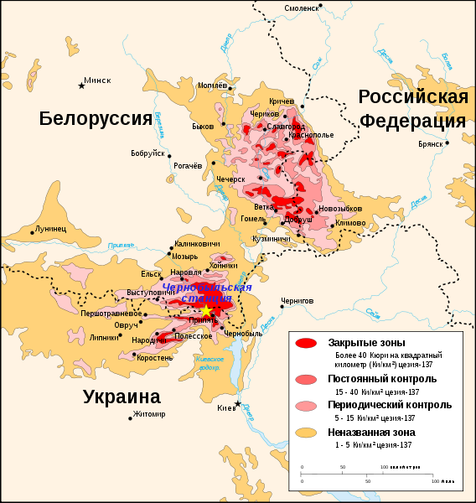
Последствия
Карта радиоактивного загрязнения нуклидом цезий-137:

Slide 46
Последствия
Загрязнению подверглось более 200 000 км², примерно 70 % — на территории Белоруссии, России и Украины. Наиболее сильно пострадали области, в которых в это время прошёл дождь. Большая часть стронция и плутония выпала в пределах 100 км от станции, так как они содержались в основном в более крупных частицах. Иод и цезий распространились на более широкую территорию
С точки зрения воздействия на население в первые недели после аварии наибольшую опасность представлял радиоактивный иод, имеющий сравнительно малый период полураспада (восемь дней) и теллур. В настоящее время (и в ближайшие десятилетия) наибольшую опасность представляют изотопы стронция и цезия с периодом полураспада около 30 лет. Наибольшие концентрации цезия-137 обнаружены в поверхностном слое почвы, откуда он попадает в растения и грибы. Загрязнению также подвергаются насекомые и животные, которые ими питаются. Радиоактивные изотопы плутония и америция сохранятся в почве в течение сотен, а возможно и тысяч лет, однако их количество невелико.

Slide 47
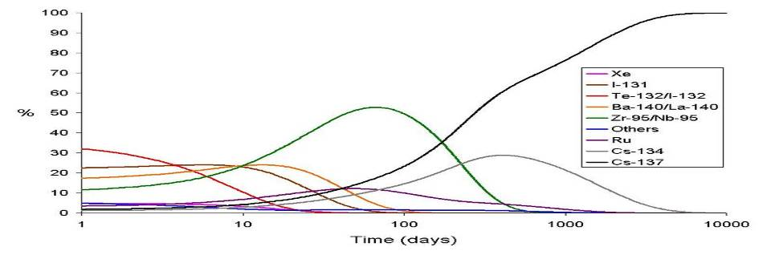
Влияние различных изотопов на радиоактивное загрязнение после аварии
Значительному загрязнению подверглись леса. Из-за того, что в лесной экосистеме цезий постоянно рециркулирует, а не выводится из неё, уровни загрязнения лесных продуктов, таких как грибы, ягоды и дичь, остаются опасными. Уровень загрязнения рек и большинства озёр в настоящее время низкий. Однако в некоторых «замкнутых» озёрах, из которых нет стока, концентрация цезия в воде и рыбе ещё в течение десятилетий может представлять опасность.

Slide 48
Онкологические заболевания
Щитовидная железа — один из органов, наиболее подверженных риску возникновения рака в результате радиоактивного загрязнения, потому что она накапливает иод-131; особенно высок риск для детей
В 1990—1998 годах было зарегистрировано более 4000 случаев заболевания раком щитовидной железы среди тех, кому в момент аварии было менее 18 лет

Slide 49
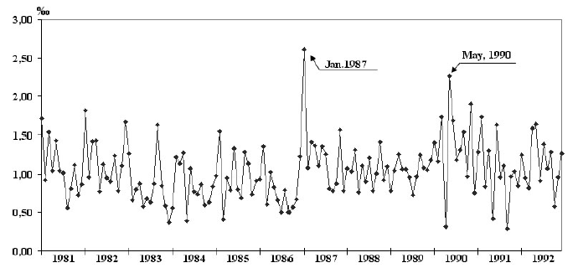
Наследственные болезни
Количество детей с синдромом Дауна, родившихся в Белоруссии в 80-х — 90-х годах. Пик частоты появления заболевания приходится на январь 1987 года.

Slide 50
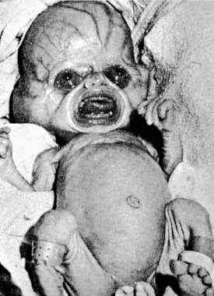
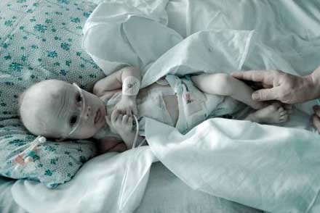
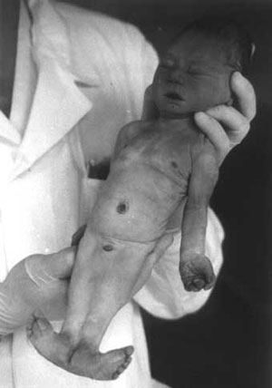
Было обнаружено увеличение числа врождённых патологий в различных районах Белоруссии между 1986 и 1994 г. Детская смертность очень высока во всех трёх странах, пострадавших от чернобыльской аварии.

